Slide 1
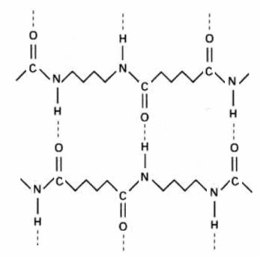
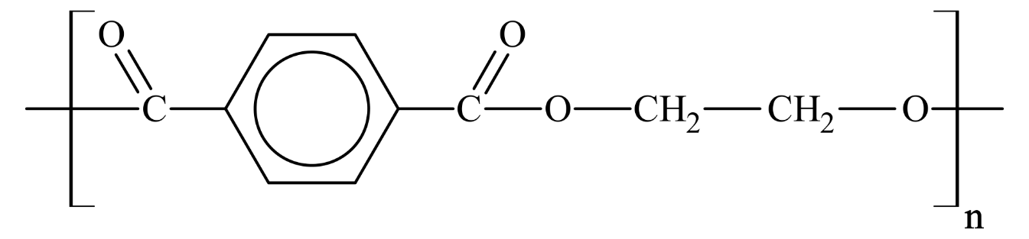
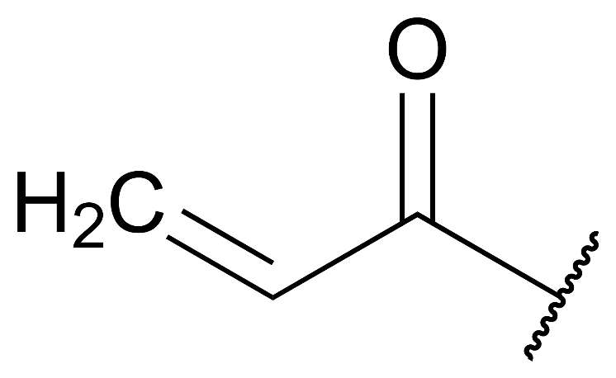
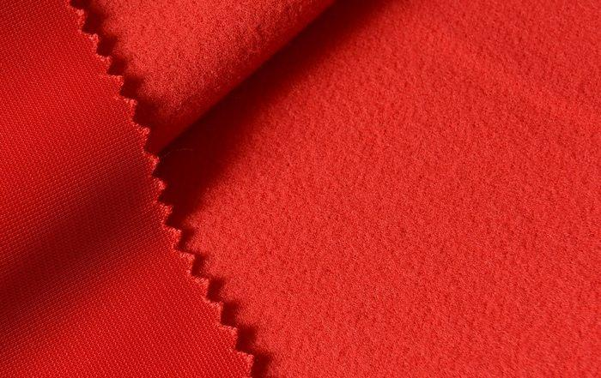
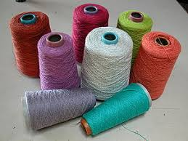
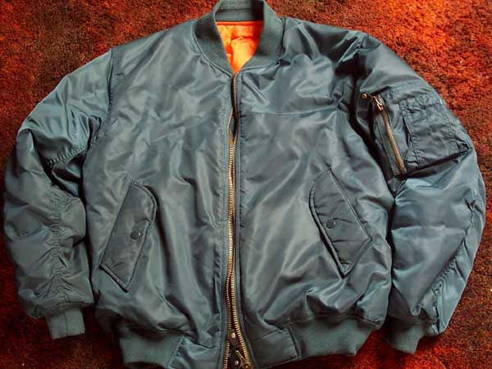
Синтетические волокна — полученные путем синтеза полимеров, состоящих из природных низкомолекулярных веществ в результате полимеризации или поликонденсации. Полимеры синтезируют из продуктов переработки нефти, газа и каменного угля (бензола, фенола, этилена, ацетилена, аммиака, синильной кислоты), которые в огромных количествах получают на химических заводах. Меняя состав исходных продуктов, можно варьировать строение и свойства синтетических полимеров и получаемых из них волокон.
Полиэтилентерефталат(полиэстер)
Акрил
Нейлон-66

